Slide 1

Disciplina
Modelagem de Domínio e
Conceitos de Orientação a Objetos
PROF. FERNANDO TAMBERLINI ALVES

Slide 2
Paradigmas de Programação
Paradigmas são estilos ou modelos de pensamento que guiam a forma como um programa é estruturado e desenvolvido.
Principais Categorias
  Imperativo vs. Declarativo
  Estrutural
  Procedural
  Funcional
  Orientado a Objetos
  Orientado a Serviços
Notes:
0

Slide 3
Paradigmas de Programação
Programação Imperativa
  Foca em como resolver.
  Usa instruções passo a passo.
  Ex: C, Python.
Programação Declarativa
  Foca em o que resolver.
  Abstrai o fluxo de controle.
  Ex: SQL.
Notes:
0

Slide 4
Paradigmas de Programação
Programação Estrutural
  Usa estruturas de controle (if, for, while).
  Subdivide o código em blocos
  Ex: C, Pascal
Programação Procedural
  Baseada em procedimentos ou funções.
  Controle centralizado com uso extensivo de chamadas de função.
  Ex: C, Fortran.
Notes:
0

Slide 5
Paradigmas de Programação
Programação Funcional
  Funções puras, imutabilidade, sem efeitos colaterais.
  Paradigma matemático.
  Ex: Haskell, Elixir, partes de Python/JavaScript.
Programação Orientada a Objetos (POO)
  Baseada em objetos que encapsulam dados e comportamentos.
  Conceitos: classe, herança, polimorfismo, encapsulamento.
  Ex: Java, C#, Python
Notes:
0

Slide 6
Paradigmas de Programação
Programação Orientada a Serviços (SOA)
  Aplicações organizadas como serviços independentes.
  Comunicação via rede, geralmente com web services (REST, SOAP).
  Ex: sistemas distribuídos em Java, .NET, Node.js.
Programação Orientada a Aspectos (AOP)
  Separa preocupações transversais (ex: logging, segurança).
  Ex: AspectJ (Java), Spring AOP
Notes:
0

Slide 7
Javascript - Tipo de Dados
JavaScript é uma linguagem de programação que é fracamente e dinamicamente tipada, o que significa que o tipo de dados de uma variável é determinado em tempo de execução e sem a necessidade de declarar o seu tipo.
Em JavaScript, os tipos de dados podem ser divididos em duas categorias principais: primitivos e não primitivos (também chamados de objetos).
Primitive Data Types
Boolean
Reference Data Types
Array
Number
BigInt
String
Undefined
Null
Object
RegEx
Date
....
Symbol

Slide 8
Javascript - Tipo de Dados
Tipos Primitivos:
Boolean (Booleano):
Representa um valor lógico verdadeiro ou falso.
Exemplo: let diaEnsolarado = true;
Number (Número):
Representa tanto números inteiros quanto de ponto flutuante.
Exemplo: let idade = 25;
BigInt:
Um tipo especial de número para representar inteiros grandes.
Exemplo: const valorGrande = 1234567890123456789012345678901234567890n;
String (Texto):
Sequência de caracteres, normalmente usada para representar texto.
Exemplo: let nome = "Maria";

Slide 9
Javascript - Tipo de Dados
Tipos Primitivos:
Null (Nulo):
Representa a ausência intencional de algum valor.
Exemplo: let valor = null;
Undefined (Indefinido):
Representa uma variável que foi declarada, mas ainda não recebeu nenhum valor.
Exemplo: let sobrenome; // undefined
Symbol:
Introduzido no ECMAScript 6 (ES6), representa um identificador único.
Exemplo: const id = Symbol('id');

Slide 10
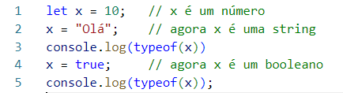
Javascript – Fracamente Tipada
JavaScript é uma linguagem fracamente tipada. Isso significa que você não precisa declarar o tipo de uma variável ao criá-la. O tipo da variável é determinado automaticamente quando o programa é executado, e pode mudar durante a execução do programa.
Em linguagens fortemente tipadas, como Java ou C#, você precisa declarar o tipo de uma variável quando a cria, e essa variável só pode armazenar valores desse tipo específico. Por exemplo, se você declarar uma variável como um número inteiro em Java, ela só pode armazenar inteiros. Em JavaScript, por outro lado, você pode ter uma variável que armazena um número em um momento e, em seguida, uma string em outro momento, sem problemas.

Slide 11
Javascript - Declaração de variáveis
Em JavaScript, temos três palavras-chave para declarar variáveis: var, let, e const. Cada uma delas tem um escopo diferente e comportamentos específicos. Vamos explorar as diferenças entre elas:
“var”:
  var era a única forma de declarar variáveis em versões antigas do JavaScript.
  Tem um escopo de função ou global. Isso significa que, se uma variável é declarada dentro de uma função usando var, ela é visível em toda a função.
  Se declarada fora de uma função, torna-se uma variável global.
  Pode ser redeclarada e atualizada em qualquer lugar do código.
  Não respeita o escopo de bloco, o que pode levar a bugs difíceis de rastrear.

Slide 12
Javascript - Declaração de variáveis
“let:”
  Introduzido no ECMAScript 6 (ES6), tem um escopo de bloco.
  Variáveis declaradas com let só são acessíveis dentro do bloco em que são definidas (por exemplo, dentro de loops for, if, while, etc.).
  Não pode ser redeclarada no mesmo escopo.
  Pode ser atualizada.
“const:”
  Também introduzido no ECMAScript 6 (ES6), const cria uma variável cujo valor é fixo (constante).
  Como let, const tem escopo de bloco.
  Não pode ser reatribuída. Isso significa que uma vez que uma constante recebe um valor, esse valor não pode ser alterado ou redefinido.
  No entanto, para objetos e arrays, o valor dos elementos do objeto ou array pode ser modificado. A referência ao objeto ou array é constante, mas não os valores dentro dele.

Slide 13
Javascript - Declaração de variáveis
Escolhendo entre var, let e const:
  Use const por padrão para declarar variáveis que não precisam ser reatribuídas.
  Use let para variáveis que precisam ser reatribuídas.
  Evite var na maioria dos casos, devido ao seu escopo de função global que pode levar a bugs difíceis de depurar.

Slide 14
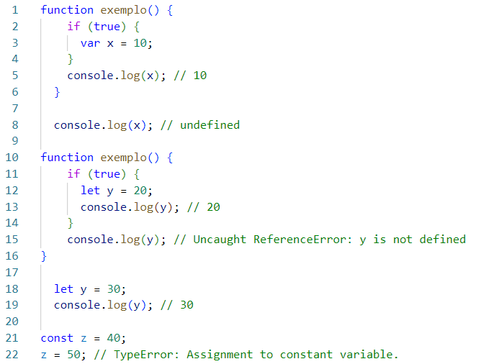
Javascript - Declaração de variáveis
Exemplos:

Slide 15
Programação Orientada a Objetos
A Orientação a Objetos (OO) é um paradigma de programação que se baseia na ideia de organizar o código em torno de objetos, que são instâncias de classes. É uma abordagem poderosa e amplamente utilizada no desenvolvimento de software, pois ajuda a criar sistemas mais organizados, modulares e reutilizáveis.
A Orientação a Objetos promove uma abordagem mais natural e organizada para modelar o mundo real em código, tornando-o mais legível, manutenível e flexível. É amplamente utilizada em linguagens de programação como Java, C++, Python, C#, entre outras, e é aplicável a uma variedade de domínios de desenvolvimento de software, desde aplicações desktop até sistemas distribuídos e aplicativos web.

Slide 16
Programação Orientada a Objetos
Aqui estão os principais conceitos do paradigma de Orientação a Objetos:
Objeto: Um objeto é uma instância concreta de uma classe. Ele representa uma entidade do mundo real e possui atributos (propriedades) que descrevem seu estado e métodos que definem seu comportamento. Por exemplo, um objeto "Carro" pode ter atributos como "cor" e "velocidade" e métodos como "ligar" e "desligar".
Classe: Uma classe é um modelo ou uma definição abstrata que descreve as características comuns a um conjunto de objetos. Ela serve como um plano para a criação de objetos. A classe define os atributos e métodos que seus objetos terão em comum. Por exemplo, uma classe "Carro" define os atributos e métodos que todos os carros terão

Slide 17
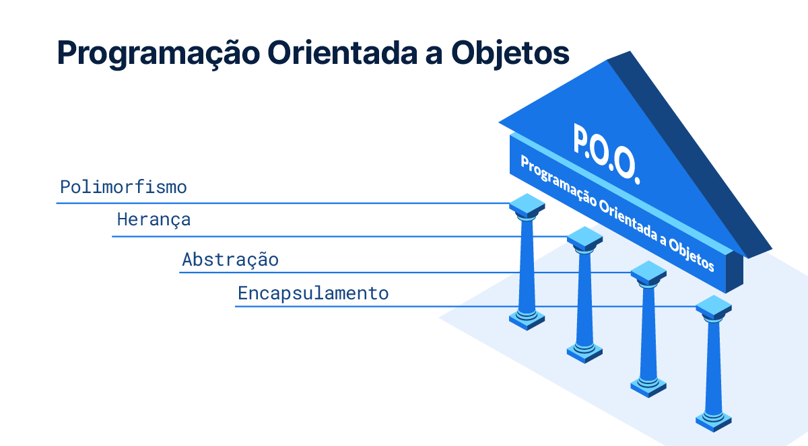
Paradigma Orientação a Objetos
Abstração
Encapsulamento
Herança
Polimorfismo
Notes:
0

Slide 18
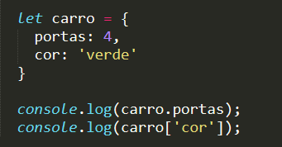

Criando Objetos no Javascript
  Criamos um objeto abrindo e fechando chaves;
  Um objeto pode ser uma variável “let” ou uma constante “const”
  Um objeto parece com um array de chave e valor;
  Podemos iniciar um objeto com vários atributos;
  E os atributos pode ser acessados de duas formas:
Notes:
0

Slide 19
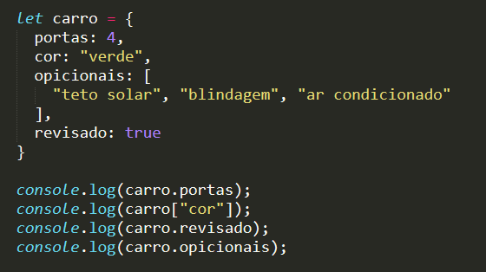
Atributos e Tipo de Dados
  Atributos podem ser de qualquer tipo de dados;
  Boolean, number, string, array, objeto...
Notes:
0

Slide 20
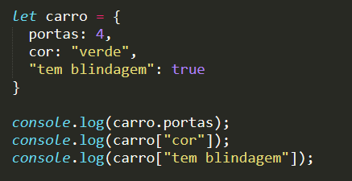
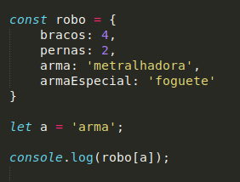
Atributos e Tipo de Dados
  As propriedades podem ter mais de uma palavra;
  Neste caso precisamos colocá-las entre aspas;
  Não é muito utilizado, opte por camelCase;
  É possível acessar um atributo usando uma variável.

Slide 21
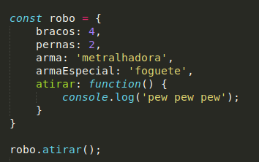
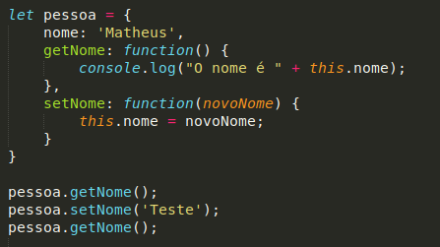
Métodos
  Os métodos são as operações objetos;
  Os métodos podem recuperar e/ou alterar os dados dos atributos do objeto;
  Os métodos podem realizar qualquer operação que uma função realiza
Notes:
0

Slide 22
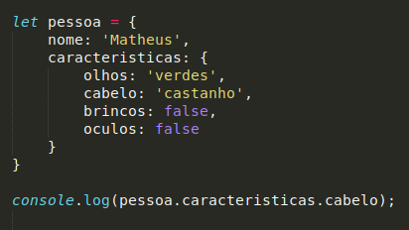
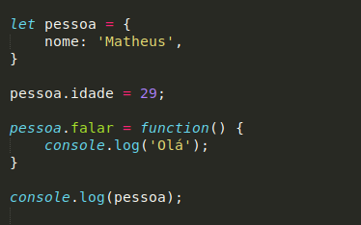
Objetos dentro de Objetos
  Como o objeto é também um tipo de dado, podemos ter objetos com objetos dentro;
  Utilizando como um array associativo, por exemplo:
  O objeto não é imutável, ele pode ganhar atributos e métodos ao longo do código;
Notes:
0

Slide 23
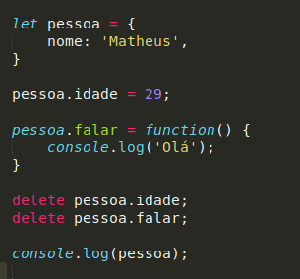
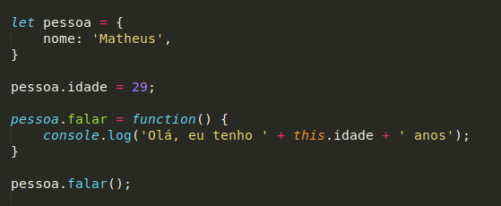
Trabalhando com Objetos
  Como é possível adicionar, também podemos excluir atributos dos objetos;
  A palavra reservada this dentro de um objeto, vai se referir a própria instância;
  Podemos utilizar para resgatar as propriedades em um método;
Notes:
0

Slide 24
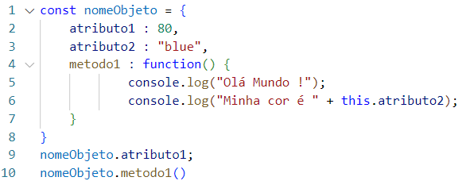
Trabalhando com objetos
  Como criar um objeto?
  Como acessar um atributo?
  Como executar um método?
Notes:
0

Slide 25
Trabalhando com Classes
Como definir uma classe?
Como instanciar um objeto a partir de uma classe?
class NomeClasse{
constructor(p1,p2){
this.atributo1 = p1;
this.atributo2 = p2;
}
metodo1(){
return this.atributo1*this.atributo2/2;
}
}
const nomeObjeto = new NomeClasse(5,8);
Notes:
0

Slide 26
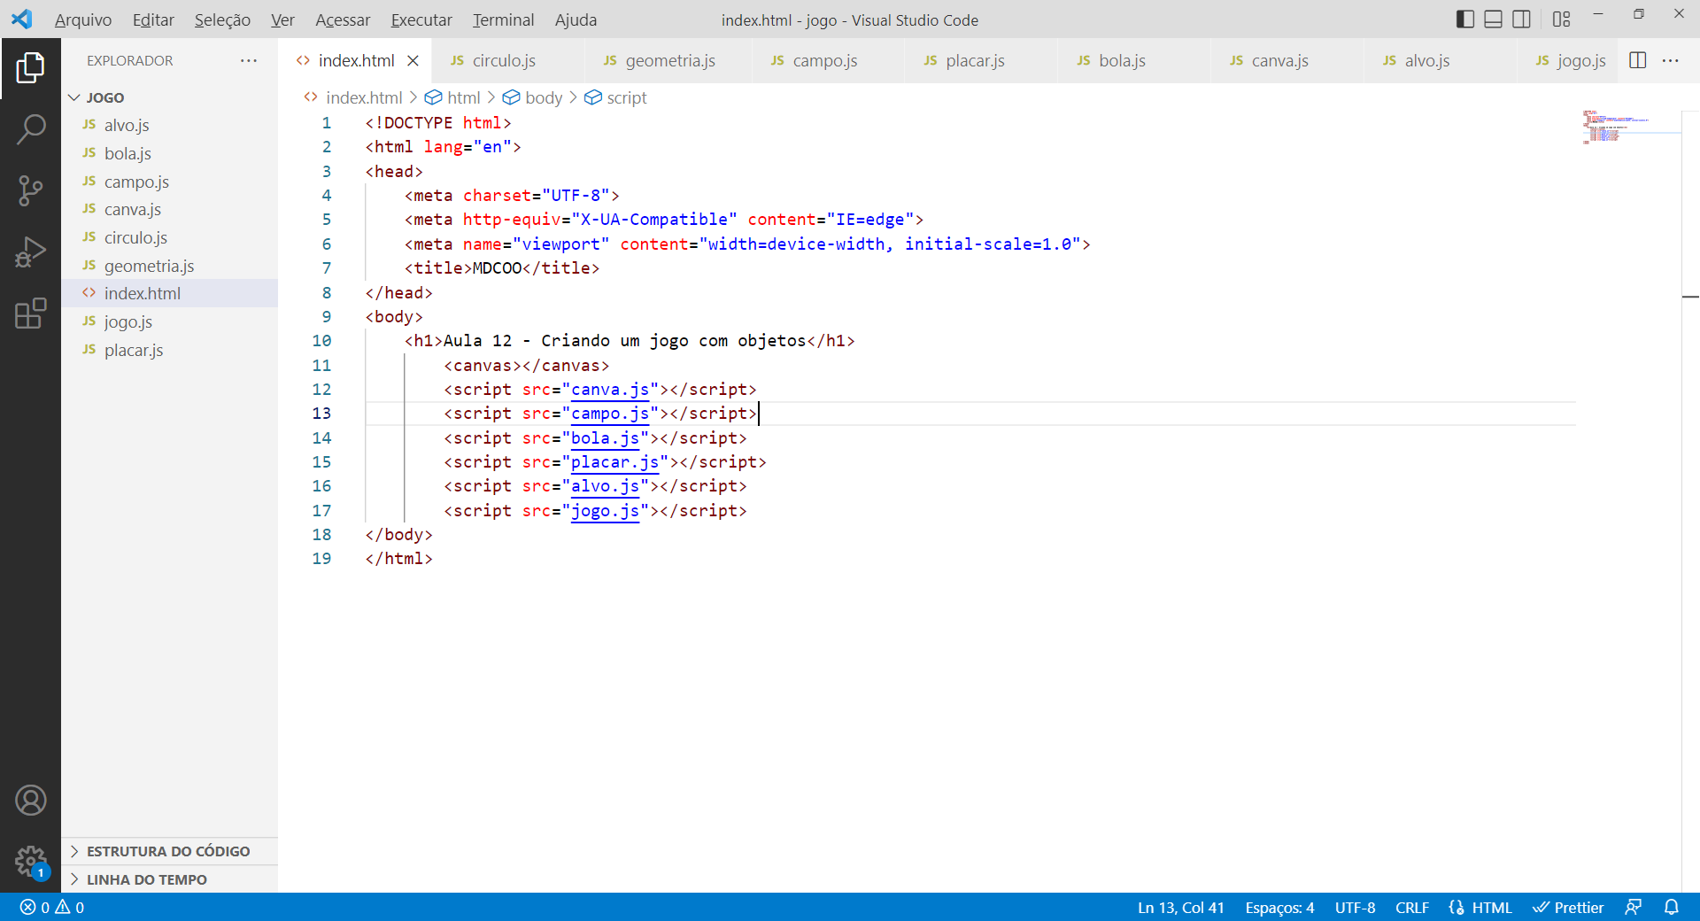
Ambiente de Desenvolvimento
Menu Superior
Explorador
Editor
Extensões
Barra de Status
Prof. Fernando Tamberlini Alves | Modelagem de Domínio e Conceitos de Orientação a Objetos| Aula 02 – Conceitos
26

Slide 27
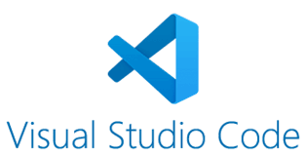
Ambiente de Desenvolvimento
Prof. Fernando Tamberlini Alves | Modelagem de Domínio e Conceitos de Orientação a Objetos| Aula 02 – Conceitos
27

Slide 28
Ambiente de Desenvolvimento
Teclas de Atalho
Comandos Menu Arquivo
Abrir Arquivo Ctrl + O
Abrir Pasta Ctrl + K Ctrl + O
Novo Arquivo Texto Ctrl + N
Novo Arquivo Ctrl + Alt + Windows + N
Fechar Pasta Ctrl + K F
Salvar Ctrl + S
Salvar Como Ctrl + Shift + S
Comandos Menu Editar
Desfazer Ctrl + Z
Refazer Ctrl + Y
Comentário Linha Ctrl + ; ou Ctrl + /
Comentário Bloco Shift + Alt + A
Comandos Menu Seleção
Copiar Linha Cima Shift + Alt + Seta Para Cima
Copiar Linha Abaixo Shift + Alt + Seta Para Baixo
Mover Linha Cima Alt + Seta Para Cima
Mover Linha Abaixo Alt + Seta Para Baixo
Cursor Acima Ctrl + Alt + Seta Para Cima
Cursor Abaixo Ctrl + Alt + Seta Para Baixo
Adicionar Próxima Ctrl + D
Adicionar Todas Ctrl + Shift + L
Modo Seleção Coluna – Ir no Menu Superior
Prof. Fernando Tamberlini Alves | Modelagem de Domínio e Conceitos de Orientação a Objetos| Aula 02 – Conceitos
28

Slide 29
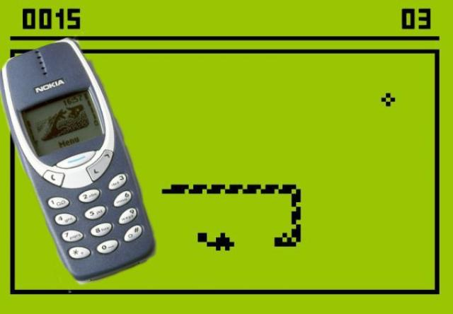

Exercício Prático
  Modelar clássico jogo do celular Nokia
Notes:
0

Slide 30
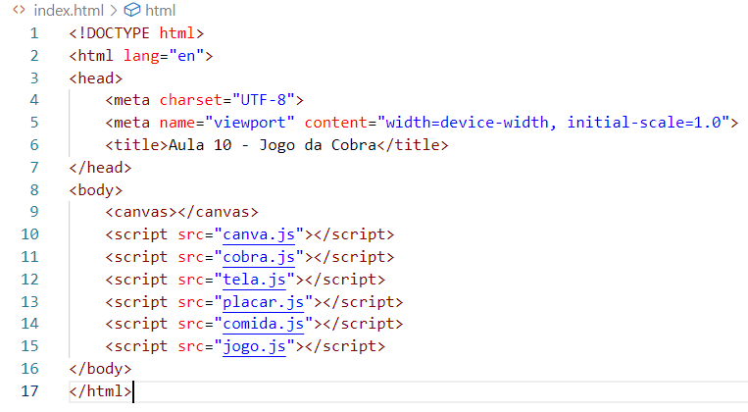
1º Passo – Criando index.html
  Criar o arquivo index.html de forma incremental.
  Preste atenção nas tags <canvas> e <script>
Notes:
0

Slide 31
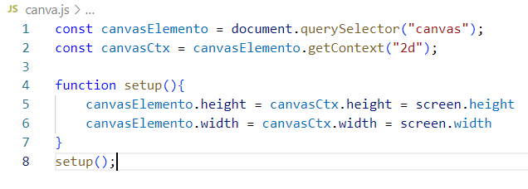
2º Passo – Criando canva.js
  Não se preocupe ainda com o código deste arquivo.
Notes:
0

Slide 32
O que é o Canvas ?
  Definição
    O <canvas> é um elemento HTML que pode ser usado para desenhar gráficos em tempo real, como linhas, formas, texto, e imagens. Ele atua como uma área de desenho que pode ser manipulada com JavaScript.
  Uso comum
    Criar gráficos dinâmicos, animações, jogos, visualizações de dados, e interfaces de usuário personalizadas.
  Elementos principais
    Elemento HTML <canvas> que fefine a área onde os gráficos serão renderizados. Fornece métodos e propriedades para desenhar e manipular gráficos dentro do elemento <canvas>
Notes:
0

Slide 33
O que é o Canvas ?
  Principais funcionalidades
    Desenho de formas: Retângulos, círculos, linhas, polígonos, etc.
    Manipulação de imagens: Carregar e manipular imagens, aplicar filtros, etc.
    Animações: Atualizar gráficos em uma taxa de quadros para criar movimento.
    Texto: Renderizar texto com várias fontes e estilos.
  Aplicações do Canvas
    Jogos: Muitos jogos simples para navegador são desenvolvidos usando o canvas.
    Visualizações de dados: Gráficos dinâmicos, como gráficos de barras, linhas e dispersão.
    Ferramentas de desenho: Aplicações que permitem aos usuários desenhar ou anotar imagens.
    Animações e efeitos visuais: Criação de efeitos visuais complexos, como partículas, sombras, e gradientes.
Notes:
0

Slide 34
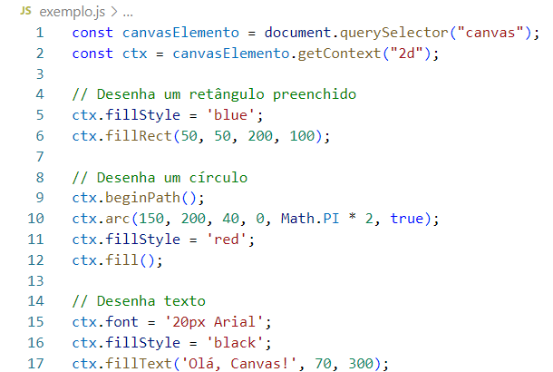
Exemplos
Notes:
0

Slide 35


Onde aprender mais ?
https://www.w3s.com/graphics/canvas_intro.asp
https://developer.mozilla.org/en-US/docs/Web/API/Canvas_API
Notes:
0

Slide 36
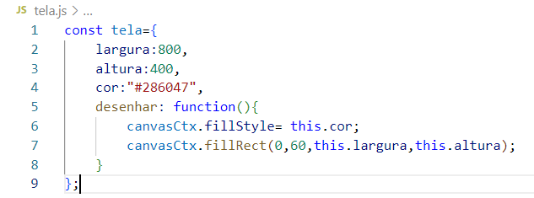
3º Passo – Criando tela.js
  Aqui já criamos nosso 1º objeto em JS
  Consegue identificar o nome do objeto, seus atributos e seu método?
Notes:
0

Slide 37
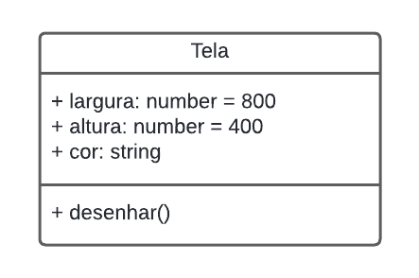
Representação em UML
  Aqui está a representação do nosso objeto em UML
Notes:
0

Slide 38
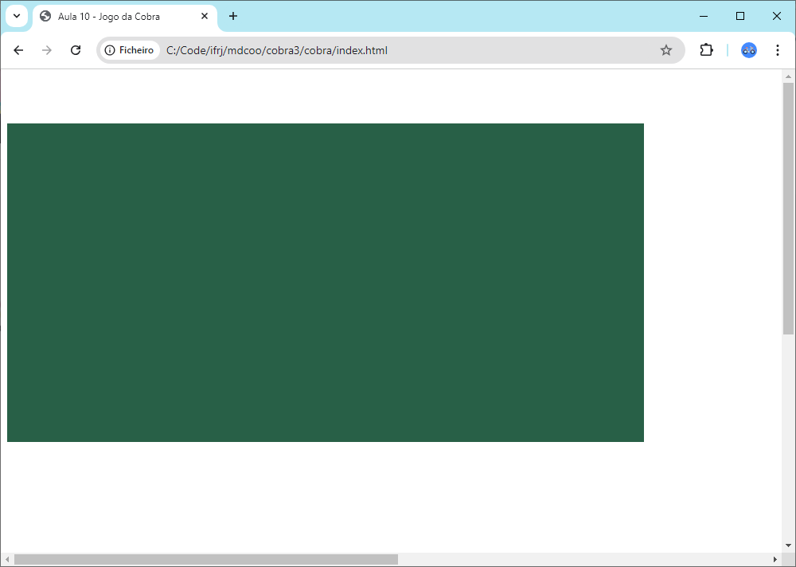
Visualizando o resultado
Notes:
0

Slide 39
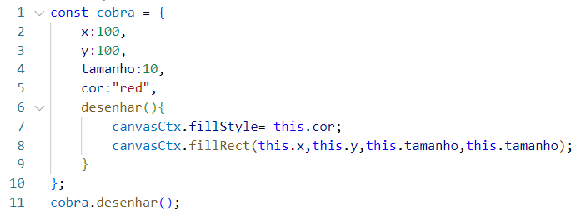
4º Passo – Criando cobra.js
  Aqui criamos a nossa 1ª versão do objeto cobra
Notes:
0

Slide 40
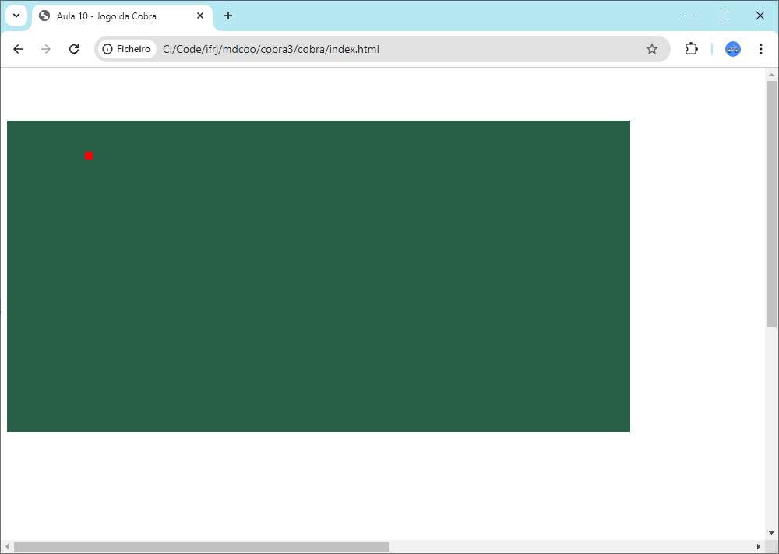
Visualizando o resultado
Notes:
0

Slide 41
Exercício 1
  Modifique o código do objeto cobra procedendo as seguintes alterações:
    Altere a cor da cobra
    Altere a posição da cobra
    Altere o tamanho da cobra
  * Lembrando que você poderá criar novos atributos ou métodos.
Notes:
0

Slide 42
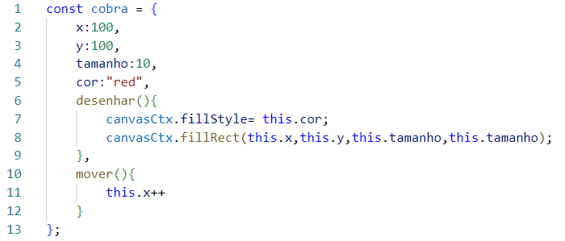
5º Passo – Alterando cobra.js
  Criando mais um método no objeto cobra
  Para onde a cobra vai?
Notes:
0

Slide 43
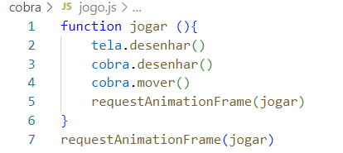
6º Passo – Criando jogo.js
  Criando a função jogo para executar os métodos de tela e cobra para desenhar o jogo na tela?
Notes:
0

Slide 44
Exercício 2
  Modifique o código do objeto cobra procedendo as seguintes alterações:
    Mover a cobra para esquerda, para cima e para baixo;
    Limitar o movimento da cobra apenas dentro da tela do jogo;
    Criar movimentos não retilíneos;
  * Lembrando que você poderá criar novos atributos ou métodos.
Notes:
0

Slide 45
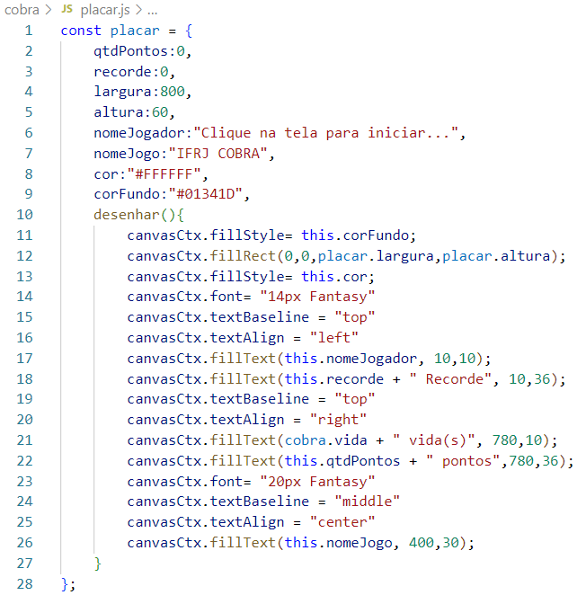
7º Passo – Criando Placar.js
  Criando o nosso objeto Placar
Notes:
0

Slide 46
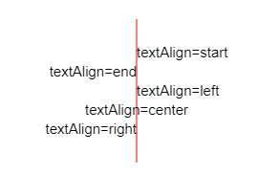
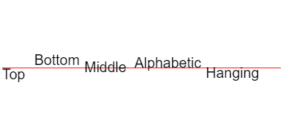
Canvas – textAlign - textBaseline
  Alinhamento e Base do Texto
Notes:
0

Slide 47


Usando Repositório
  O Git é um sistema de controle de versão distribuído amplamente utilizado no desenvolvimento de software.
  O GitHub é uma plataforma de hospedagem de código-fonte que usa o sistema de controle de versão Git
Notes:
0

Slide 48
Usando Repositório
  O Git é um sistema de controle de versão distribuído amplamente utilizado no desenvolvimento de software. Ele permite que múltiplos desenvolvedores trabalhem no mesmo projeto simultaneamente, rastreando todas as mudanças feitas no código-fonte.
  Controle de Versão: O Git mantém um histórico completo de todas as alterações feitas em um projeto, permitindo que os desenvolvedores voltem a versões anteriores do código se necessário.
  Distribuído: Cada desenvolvedor tem uma cópia completa do repositório em seu próprio computador, o que significa que eles podem trabalhar de forma independente e offline. As mudanças podem ser compartilhadas e sincronizadas posteriormente.
  Branching e Merging: O Git facilita a criação de ramificações (branches), permitindo que os desenvolvedores trabalhem em funcionalidades ou correções de bugs separadamente. As ramificações podem ser mescladas (merged) de volta ao repositório principal (master) quando estiverem prontas.
  Colaboração: Ferramentas de hospedagem de repositórios Git, como GitHub, GitLab e Bitbucket, facilitam a colaboração entre desenvolvedores, fornecendo funcionalidades adicionais como revisões de código, rastreamento de problemas e integração contínua.
  Eficiência e Velocidade: O Git foi projetado para ser rápido e eficiente, mesmo com grandes projetos de software.
Notes:
0

Slide 49
Usando Repositório
  Principais comandos:
  git init: Inicializa um novo repositório Git.
  git clone <url>: Clona um repositório remoto para o seu computador local.
  git add <arquivo>: Adiciona um arquivo ao próximo commit.
  git commit -m "mensagem": Salva as alterações adicionadas com uma mensagem descritiva.
  git push: Envia os commits locais para um repositório remoto.
  git pull: Atualiza o repositório local com as mudanças do repositório remoto.
Notes:
0

Slide 50
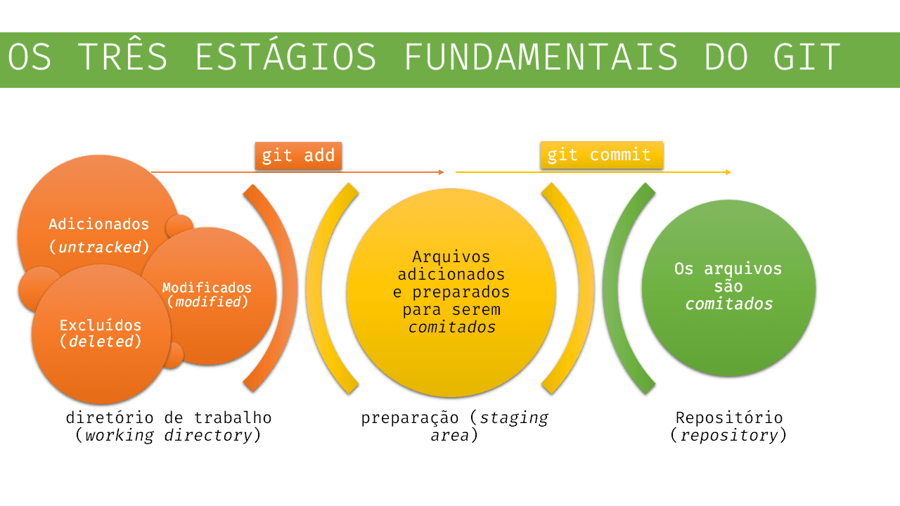
Usando Repositório
Notes:
0

Slide 51
Criando uma conta
  O GitHub é uma plataforma de hospedagem de código-fonte que usa o sistema de controle de versão Git. Ele oferece um conjunto de ferramentas para colaboração no desenvolvimento de software, permitindo que desenvolvedores trabalhem juntos em projetos de qualquer lugar do mundo.
  Repositórios: No GitHub, os projetos são armazenados em repositórios (repos), que contêm todos os arquivos do projeto, bem como o histórico completo de alterações. Os repositórios podem ser públicos (acessíveis a qualquer pessoa) ou privados (acessíveis apenas a colaboradores específicos).
  Forks e Pull Requests:
    Fork: Um fork é uma cópia de um repositório que você pode modificar sem afetar o original. Isso é útil para colaborar em projetos open-source, permitindo que você faça alterações e experimente sem interferir no repositório principal.
    Pull Request: Um pull request é uma solicitação para que suas alterações sejam revisadas e, possivelmente, mescladas no repositório original. É uma maneira central de colaborar e revisar o código.
  Issues: O GitHub oferece um sistema de rastreamento de problemas (issues), onde os usuários podem relatar bugs, solicitar novas funcionalidades e discutir aspectos do projeto. Isso ajuda a organizar e priorizar o trabalho no projeto.
Notes:
0

Slide 52
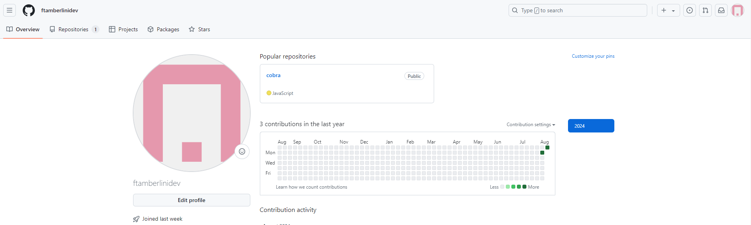
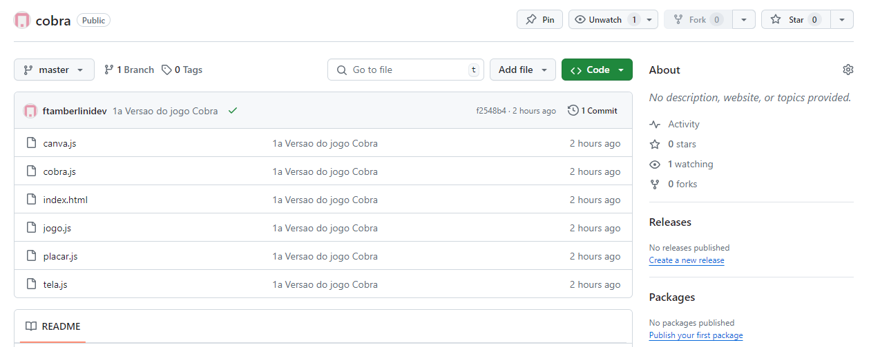
Criando uma conta
Notes:
0

Slide 53
Usando o git
  Depois de ter criado uma conta e um repositório, executar os seguintes comandos no git bash
  Criar o diretório do projeto via shell do SO
  Dentro do diretório do projeto, inicializar um novo repositório Git através do comando git init
  Configurar os usuário e ambiente remoto no Git através dos comandos abaixo:
    git config user.name “SEU USUARIO NO GITHUB”
    git config user.email “SEU EMAIL NO GITHUB”
    git config –global init.defaultBranch main
    git remote add origin “URL COMPLETA DO GITHUB COM REPOSITÓRIO”
  Incluir todos os arquivos do projeto no área “Preparatória” via comando git add <arquivo>
  Incluir todos os arquivos no repositório local via comando git commit -m "mensagem"
  Exportar para o repositório na nuvem do Github via comando git push –u origin master
Notes:
0

Slide 54
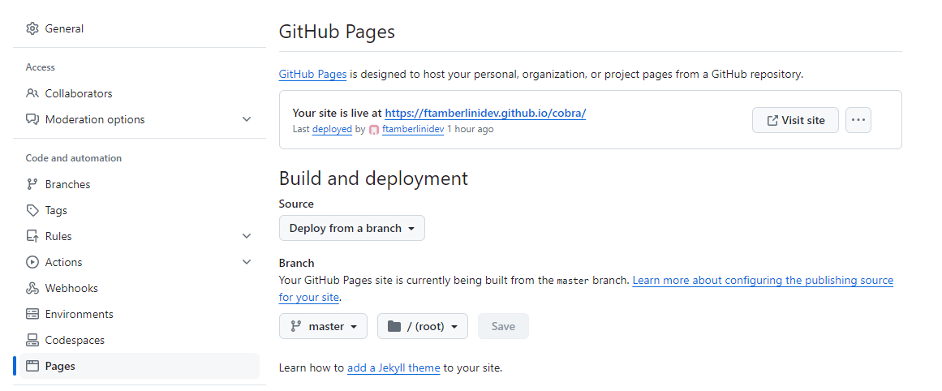
Usando o github
Notes:
0

Slide 55
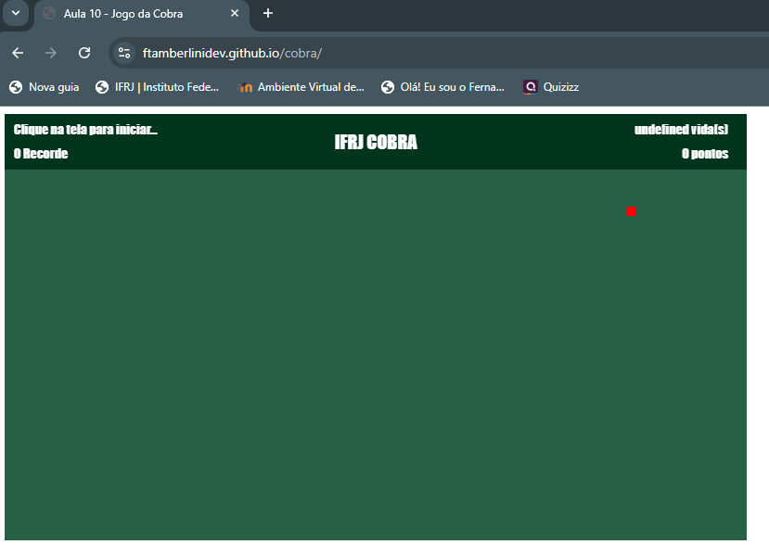
Hospedando no Github
Notes:
0

Slide 56

Dúvidas?
Dúvidas?
c
fernando.alves@ifrj.edu.br
ftamberlini.dev.br

